Slide 1


基于深度学习的行人检测系统
答辩人：陈林、华旎、王冠、夏涛

Slide 2

主目录
CONTENTS
系统开发背景及研究现状
系统算法设计
系统总体实现效果
1
3
5
2
4
行人检测技术综述
系统训练及测试结果
延时符

Slide 3
系统开发背景及研究现状
开发背景
DEVELOPMENT BACKGROUND
第一部分
国内研究现状
DOMESTIC RESEARCH STATUS
国外研究现状
ABROAD RESEARCH STATUS

Slide 4
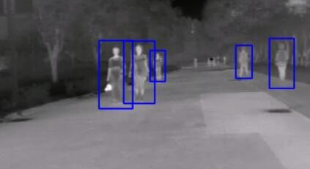
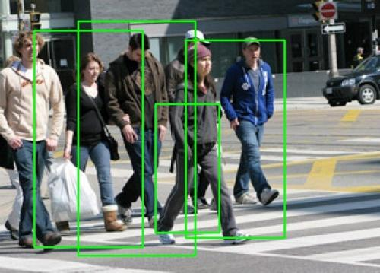
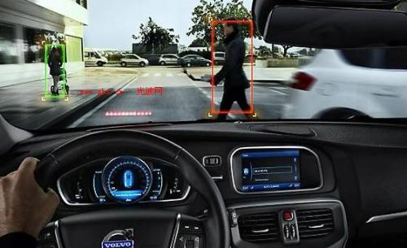
选题背景
项目背景
行人检测技术由于应用的广泛性使其在计算机视觉领域成为一个重要分支，对视频监控、车辆辅助驾驶、智能机器人等多个领域提供了重要的技术支持。比如视频监控中关注的主要是行人的运动轨迹和行为，要实现对行人跟踪和行为分析首先要做的就是检测出视频中的行人。然而现实生活中由于行人在衣着上的多样性、形态变化的多样性、所处背景的多样性、光照强弱的多样性、行人之间相互遮挡使得行人检测存在着诸多需要解决的问题。

Slide 5
国内外相关研究
国内发展现状
2018年1月8日，全球权威机器视觉算法排行榜KITTI发布，国内著名互联网巨头阿里巴巴集团旗下的iDST夺得行人检测单项冠军。
国内最大的搜索引擎百度集团也在开始与汽车厂商合作制造无人驾驶汽车，该项目的主导研发单位为百度研究院，以“百度大脑”作为技术核心，能够实现车况行人识别厘米级定位。
中国己经建成世界上最大的视频监控网，视频镜头超过2000万个，整个大工程叫做“中国天网”，不仅在此基础上可以实现行人的检测，还可以进一步实现对行人的人脸进行检测与识别，准确识别出行人的性别，衣着，身份等相关信息。
国外发展现状
特斯拉将目标检测真正应用了智能驾驶领域中，谷歌也研究如何能够让自动驾驶汽车识别行人及其手势并进一步理解行人的动作。
加州大学圣地亚哥分校电气工程教授NunoVasconcelos团队研宄的新算法，可以以每秒2-4帧的速度对行人的变化来进行检测，能够有效的避免因为行人突然停止移动而导致紧急刹车等突发意外事故的发生。
延时符

Slide 6
行人检测技术综述
深度学习框架介绍
第二部分
行人检测常用方法
基于深度学习的的行人检测算法

Slide 7
深度学习框架
Caffe框架
Caffe是一个清晰而高效的深度学习框架，也是一个被广泛使用的开源深度学习框架，Caffe的核心模块有三个，分别是Blobs、Layers和Nets。
Blobs用来进行数据存储、数据交互和处理，通过Blobs，统一制定了数据内存的接口。
Layers是神经网络的核心，定义了许多层级结构，它将Blobs视为输入输出。
Nets是一系列Layers的集合，并且这些层结构通过连接形成一个网图。
延时符

Slide 8
行人检测方法
传统行人检测方法
基于全局特征的方法
基于人体部位的方法
基于立体视觉的方法
延时符

Slide 9
目标检测算法
基于深度学习的目标检测方法综述
one-stage检测算法：YOLO，SSD，Retina-Net
two-stage检测算法：
R-CNN、SPP-NET、Fast R-CNN 、Faster R-CNN
延时符

Slide 10
系统算法设计
第三部分

Slide 11
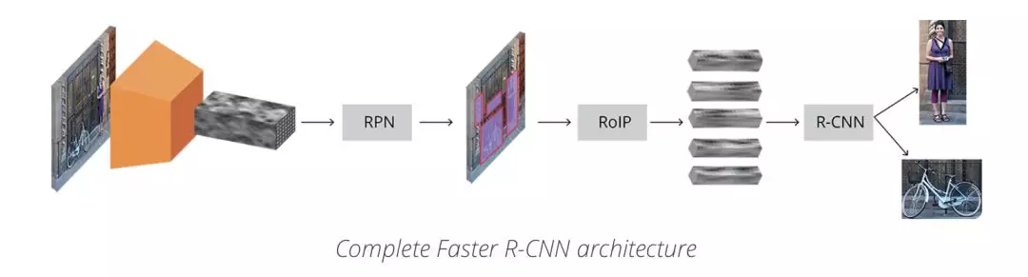
Faster RCNN框架
延时符

Slide 12
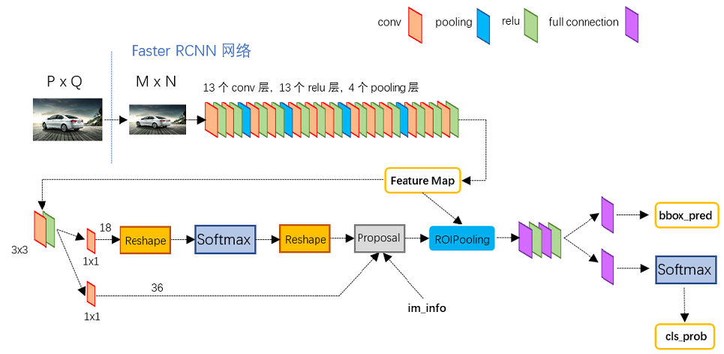
Faster RCNN网络
延时符

Slide 13
主要步骤
（1）Conv layers。作为一种CNN网络目标检测的方法，Faster R-CNN首先使用一组基础conv+relu+pooling层提取图片的特征。该特征(feature maps)被共享用于后续的RPN层和全连接层。
（2）Region Proposal Networks。RPN层是Faster R-CNN最大的亮点，RPN网络用于生成目标区域建议(region proposals)，该层通过softmax判断锚(anchors)属于前景(foreground)或者背景(background)，再利用边框回归(bounding box regression)修正锚获得精确的建议(proposals)。
（3）RoI Pooling层。该层收集输入的特征(feature maps)和建议(proposals)，综合这些信息提取建议特征(proposal feature maps)，送入后续的全连接层判定目标类别。
（4）Classification。利用建议特征（proposal feature maps）计算建议（proposal）类别，同时再次通过边框回归（bounding box regression）获得检验框的最终精确地位置。
延时符

Slide 14
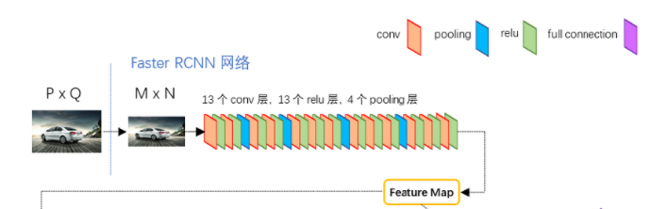
Conv layers层
1.所有的conv层都是：kernel_size=3，stride=1，pad=1（填充一圈0）；
M*N→(M+2)*(N+2)→M*N;
2.所有的pooling 层都是：kernel size=2，stride=2；
M*N→(M/2)*(N/2)→(M/4)*(N/4)→(M/8)*(N/8)→(M/16)*(N/16)
延时符

Slide 15
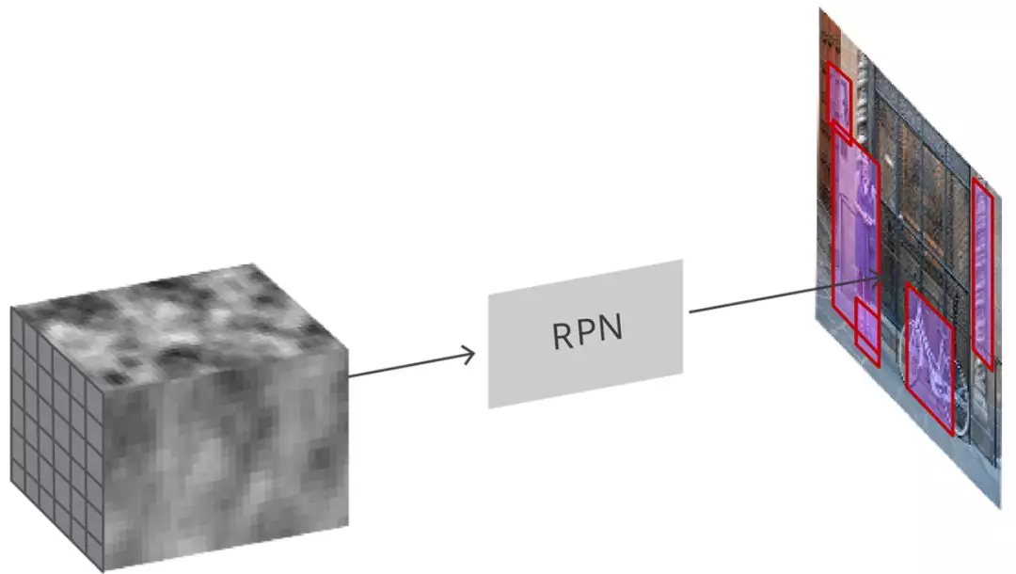
区域建议网络(RPN)
延时符

Slide 16
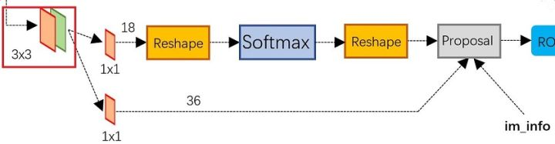
区域建议网络(RPN)
1.第一条线是通过softmax分类anchors获得foreground和background。
2.第二条线是用于计算对于anchors的bounding box regression偏移量，以获得精确的proposal。
3.Proposal层则负责综合foreground anchors和bounding box regression偏移量获取proposals，同时剔除太小和超出边界的proposals。
延时符

Slide 17
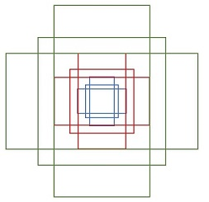
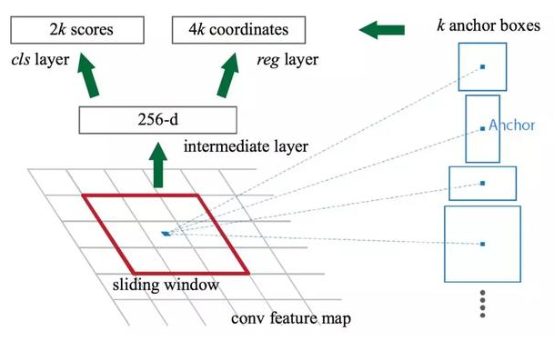
区域建议网络(RPN)
1.第一条线是通过softmax分类anchors获得foreground和background。
anchors：由rpn/generate_anchors.py生成的矩形，9个锚点矩形，3种比例；
feature map是256-d,对于特征图中的每一个位置，RPN 会做 k（默认9） 次预测。因此，RPN 将输出 4×k 个坐标(x,y,w,h)和每个位置上 2×k 个得分(foreground和background)。
延时符

Slide 18
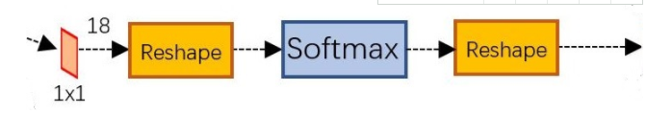
区域建议网络(RPN)
1.第一条线是通过softmax分类anchors获得foreground和background。
1）输入W*H(W=M/16,H=N/16)→输出WxHx18（9个anchors、foreground和background2个得分）；
2）reshape便于softmax分类，经过Softmax分类，在reshape回原状，提取出foreground anchors作为候选区域
延时符

Slide 19
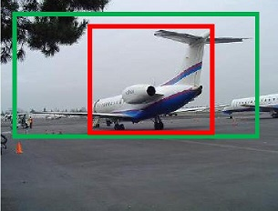
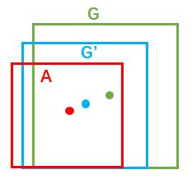
区域建议网络(RPN)
2.第二条线是用于计算对于anchors的bounding box regression偏移量，以获得精确的proposal。
bounding box regression原理
红色的框A代表原始的Foreground Anchors，绿色的框G代表目标的更准确的 bounding box。
A=(Ax, Ay, Aw, Ah)，寻找映射f转换为，（Gx, Gy, Gw, Gh)，学习一组参数W(dx(A)，dy(A)，dw(A)，dh(A)).
f(Ax, Ay, Aw, Ah)=(G'x, G'y, G'w, G'h)≈(Gx, Gy, Gw, Gh)
延时符

Slide 20
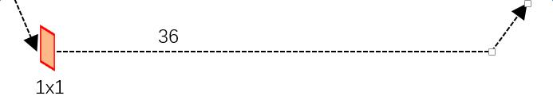
区域建议网络(RPN)
2.第二条线是用于计算对于anchors的bounding box regression偏移量，以获得精确的proposal。
输入W*H(W=M/16,H=N/16)→输出WxHx36
(feature maps每个点9个anchors，每个anchors又都有4个用于回归的[dx(A)，dy(A)，dw(A)，dh(A)]变换量)
延时符

Slide 21
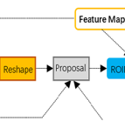
区域建议网络(RPN)
3.Proposal层则负责综合foreground anchors和bounding box regression偏移量获取proposals，同时剔除太小和超出边界的proposals。
输入：foreground anchors计算出精准的proposal、bounding box regression偏移量计算出的proposal、im_info
im_info:im_info=[M, N, scale_factor],
feature_stride记录了缩放信息，为了将proposal映射回原图而设置的
输出：proposal=[x1, y1, x2, y2]，输出的proposal是对应MxN输入图像尺度。
延时符

Slide 22
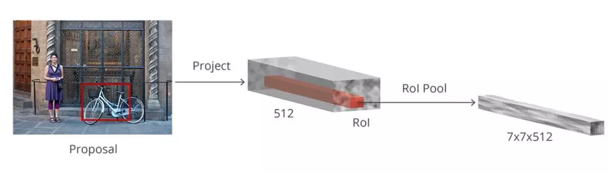
RoI Pooling层
延时符

Slide 23
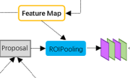
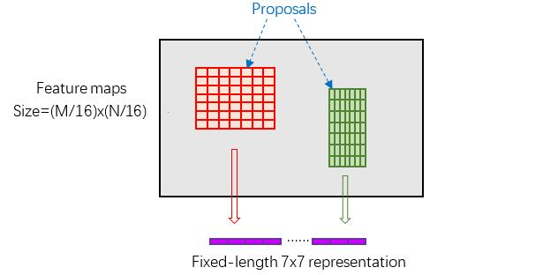
RoI Pooling层
输入：feature maps和建议(proposals)；综合这些信息提取建议特征(proposal feature maps)
输出：固定长度的输出；
每个proposal水平和竖直都分为7份，对每一份都进行max pooling处理，输出结果都是7x7大小，实现了fixed-length output。
延时符

Slide 24
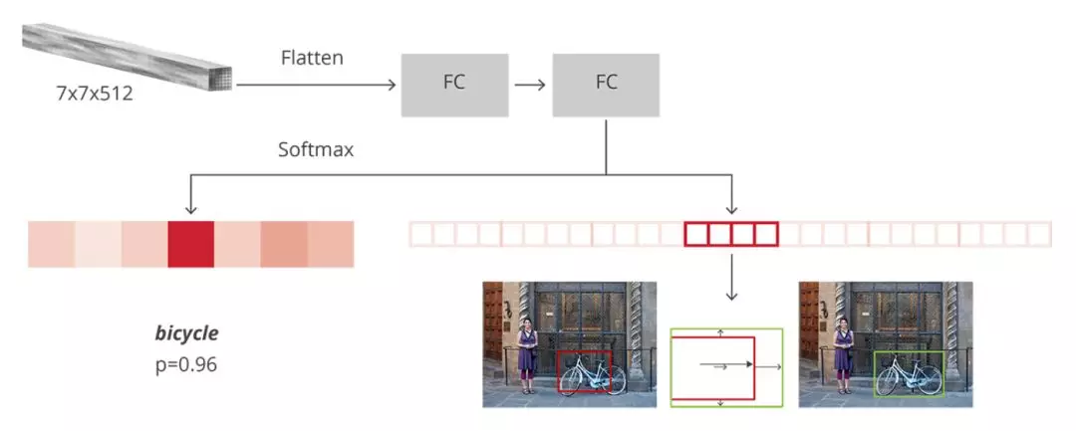
Classification
延时符

Slide 25
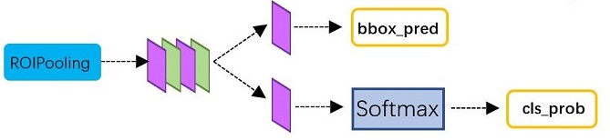
Classification
输入：PoI Pooling获取到7x7=49大小的proposal feature maps
输出：每个proposal的位置偏移量bbox_pred、属于哪个类别的概率向量cls_prob
处理：
1.通过全连接和softmax对proposals进行分类
2.再次对proposals进行bounding box regression，获取更高精度的rect box
延时符

Slide 26
模型的训练和测试
数据集的介绍
第四部分
模型的训练
模型的测试
测试结果分析

Slide 27
数据集介绍
一、数据集简介
本次数据集采用的是Caltech数据集，由加州理工大学制作完成。该数据集包括训练集和测试集，其中数据是seq格式，标签是vbb（video bounding box）格式的。
二、数据集构成
该数据集采用车载摄像头进行拍摄，拍摄时长约为10小时左右，视频的分辨率为640x480,30帧/s，标注了约250000帧（约137分钟），350000个矩形框，2300个行人。
数据集分为 set00 -- set10，其中 set00 -- set05 为训练集，set06 -- set10 为测试集。
延时符

Slide 28
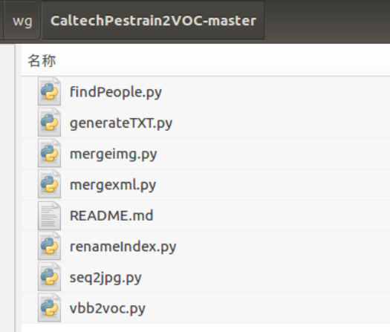
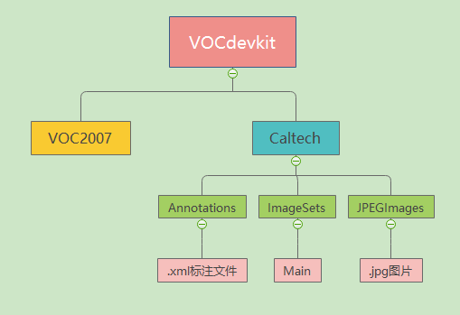
数据集介绍
三、数据集转化
由于Faster R-CNN的原始测试实验是在PASCAL VOC2007数据集上进行的，所以应该将Caltech数据集转化为VOC的格式。
具体转化思路是将.seq和.vbb格式的数据转换为.jpg和.xml格式的数据，使得文件结构与PASCAL VOC2007数据集相一致。
用于转化的python脚本文件以及转换完成之后的文件结构图如下图所示。
延时符

Slide 29
模型训练
一、遇到的问题及解决方案
问题1：环境一直配置不好？
处理方案：主要是caffe和opencv版本的问题，编译caffe的时候缺失各种包，遇到的问题主要通过百度解决，opencv将旧版本卸载，重新进行安装也成功解决。
问题2：大部分重叠的框都被过滤了，但有时候一个行人被检测出来两个框，而且两个框只有一小部分的重叠？
处理方案：将nms的过滤阈值调低了0.1，大部分图片检测出来没有重叠的框。
延时符

Slide 30
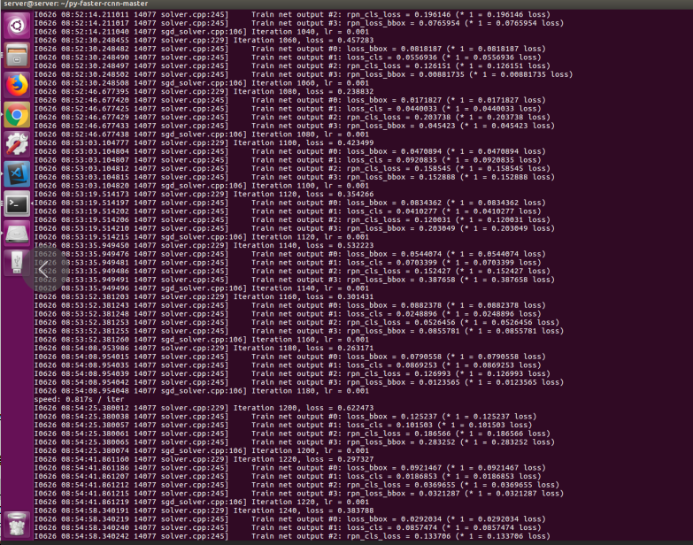
模型训练
三、训练截图
本次训练采用的显卡型号是1070，总共训练了500000个iteration，训练总时长为8小时。
延时符

Slide 31
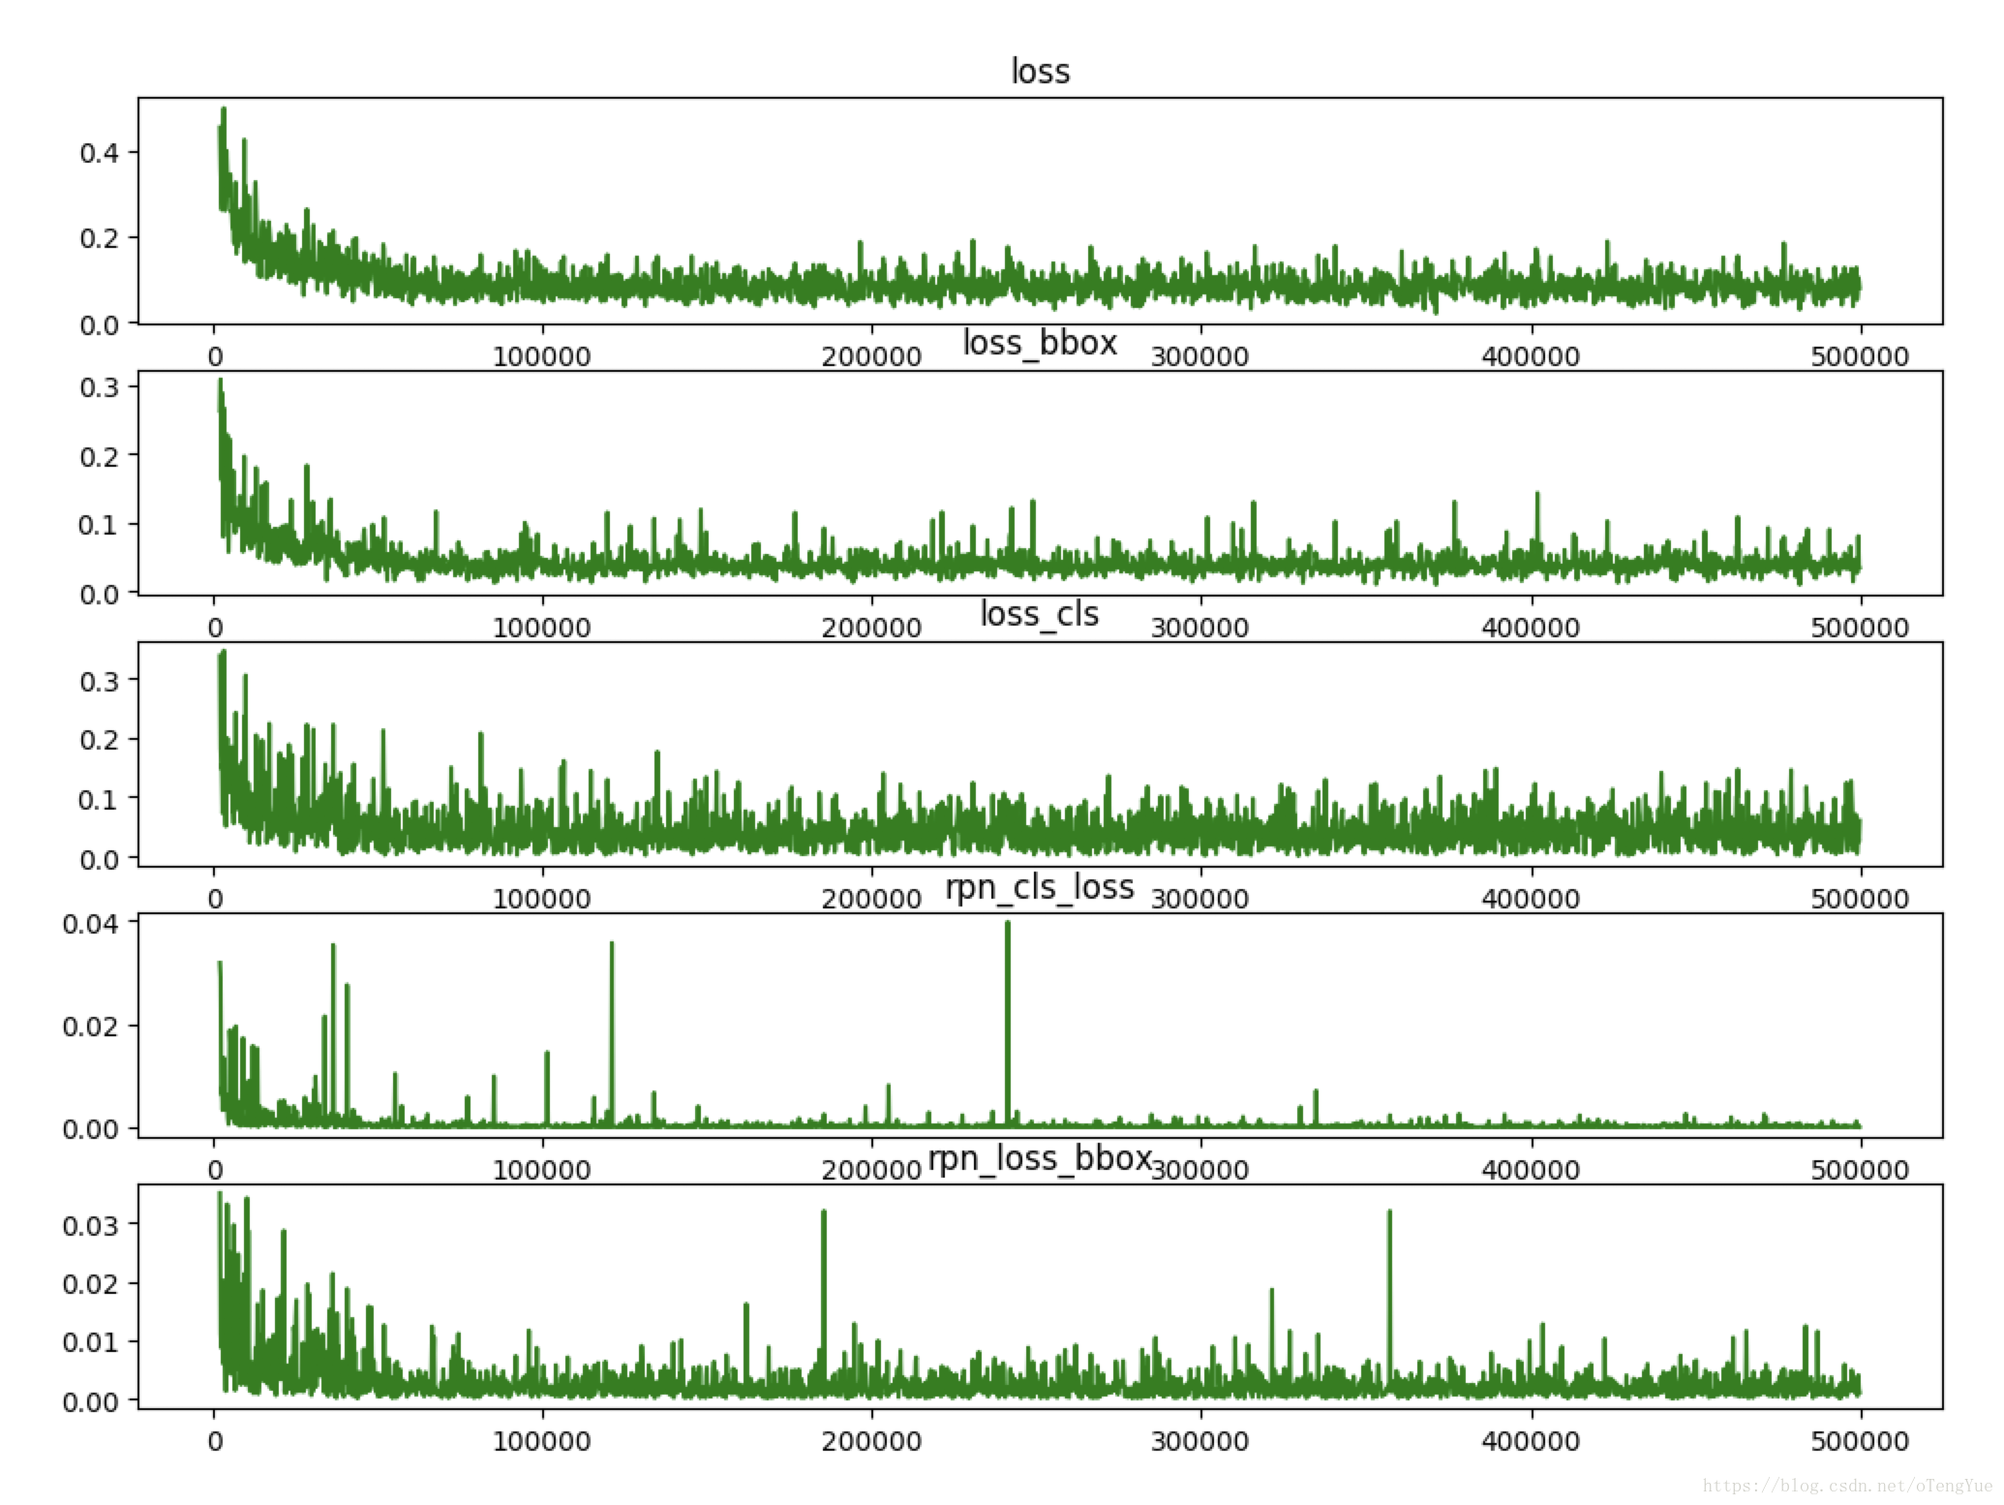
模型测试
一、loss曲线图
从上往下依次loss_bbox、loss_cls、rpn_cls_loss、rpn_loss_bbox。
loss曲线都是呈波动下降趋势，最后都会收敛。
延时符

Slide 32
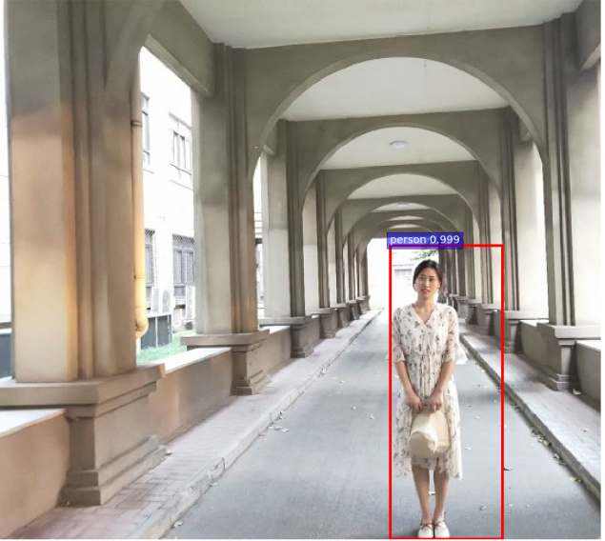
模型测试
一、简单真实环境下测试
延时符

Slide 33
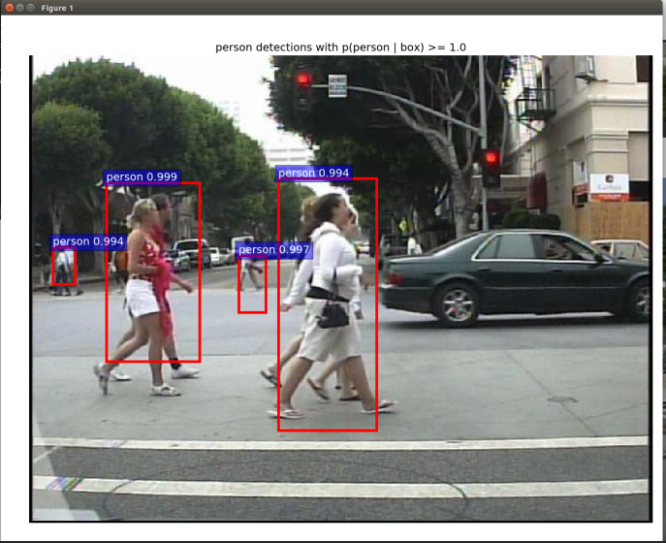
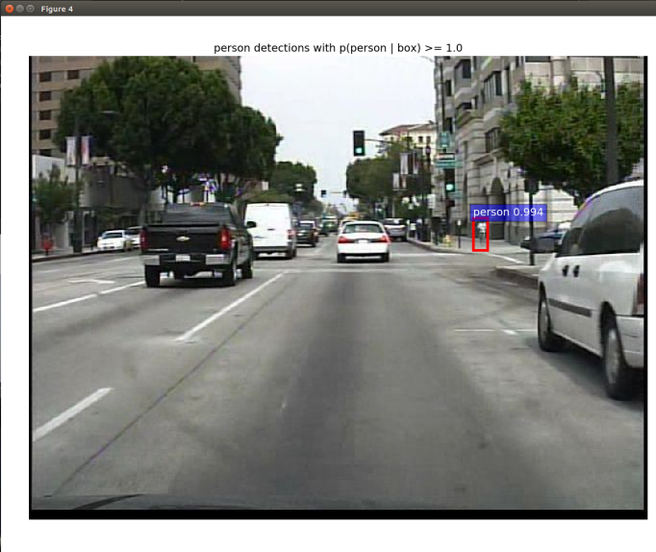
模型测试
二、复杂真实环境下测试
延时符

Slide 34
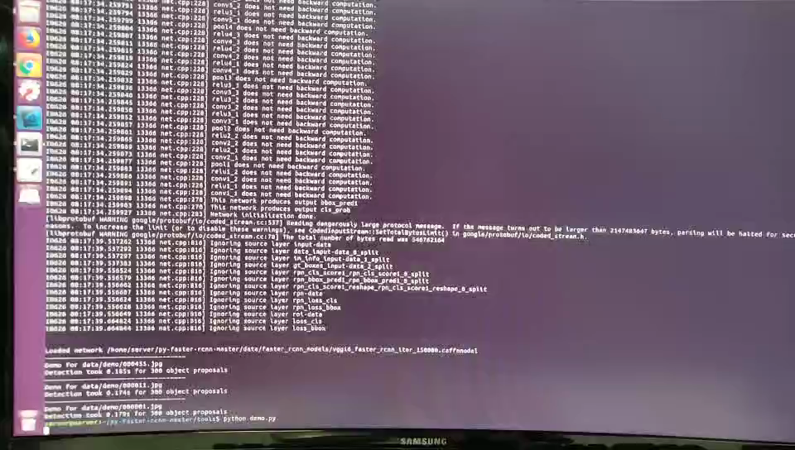
视频演示
延时符

Slide 35
测试结果分析
一、准确率不足原因分析
1、背景干扰：行人数据集大部分是在大街上拍摄，存在各种各样的干扰物，如汽车、自行车、背包等等都有可能导致误检。
2、光照因素：光照的强弱也会影响模型的准确度，比如早上和傍晚的光照较为柔和，中午的光照较为强烈，所以会带来一定程度上的误检。
3、拍摄角度：拍摄角度不同导致行人在图片中有大有小，而且不同的角度也会给识别带来困难，比如侧面拍摄识别难度就大于正面拍摄。
4、遮挡物：在复杂的环境中存在各种各样的遮挡物会遮挡住行人的一部分身体，这样也会导致不能够准确提取行人的特征，从而导致准确率下降。
延时符

Slide 36
系统的总体实现
系统总体架构
第五部分
展现层
模型层

Slide 37
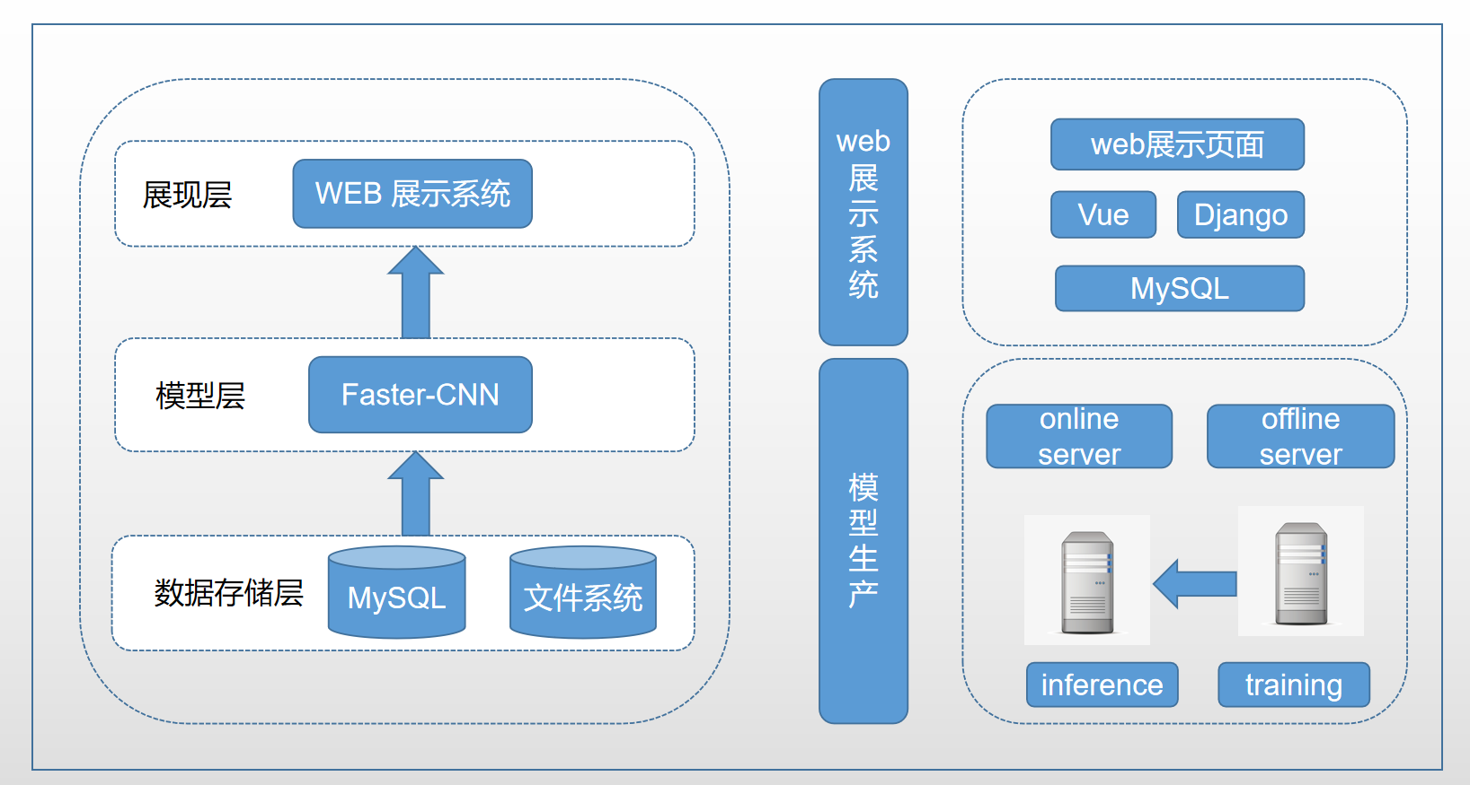
系统架构设计
演示系统主要用于展示和介绍项目成果，调用训练好的模型展示目标检测的效果，收集用户反馈信息。演示系统总共包含三部分，数据存储层、模型层和展现层。

Slide 38
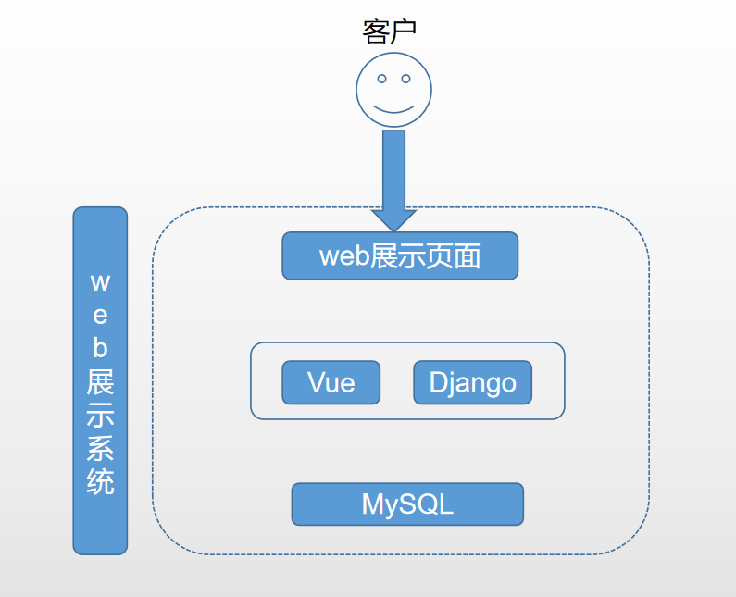
展示层
Web展示系统架构
Web展示系统主要分为前端页面设计，框架选择，数据存储。

Slide 39
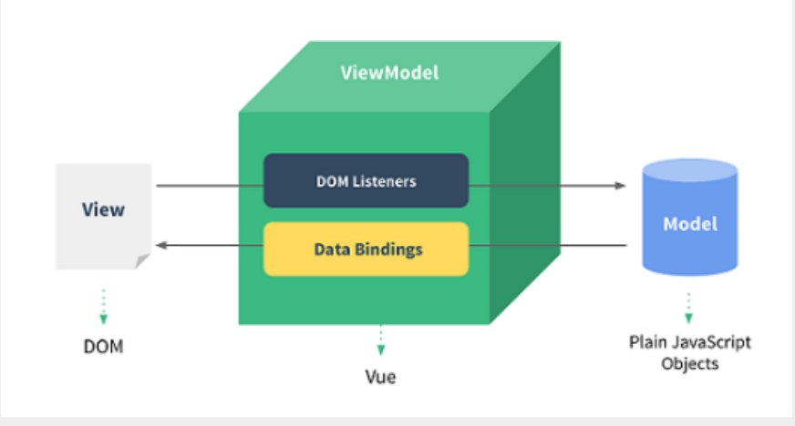
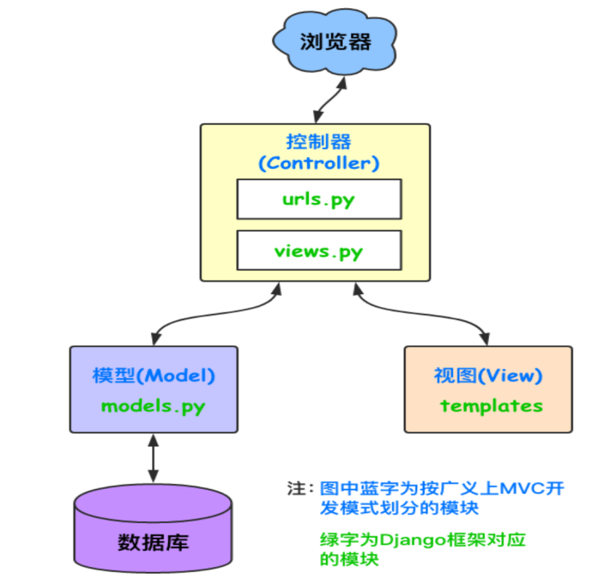
Web展示系统使用框架介绍
Vue.js是一套构建用户界面的渐进式框架。与其他重量级框架不同的是，Vue 采用自底向上增量开发的设计。Vue 的核心库只关注视图层，它不仅易于上手，还便于与第三方库或既有项目整合。另一方面，当与单文件组件和 Vue 生态系统支持的库结合使用时，Vue 也完全能够为复杂的单页应用程序提供驱动。此外，Vue采用数据驱动页面的方式，是一种MVVM模式，
Django是一个开放源代码的Web应用框架，由Python写成。采用了MVT的框架模式，即模型M，视图V和模版T。它最初是被开发来用于管理劳伦斯出版集团旗下的一些以新闻内容为主的网站的，即是CMS（内容管理系统）软件。并于2005年7月在BSD许可证下发布。这套框架是以比利时的吉普赛爵士吉他手Django Reinhardt来命名的，其基本架构如下图所示。
延时符

Slide 40
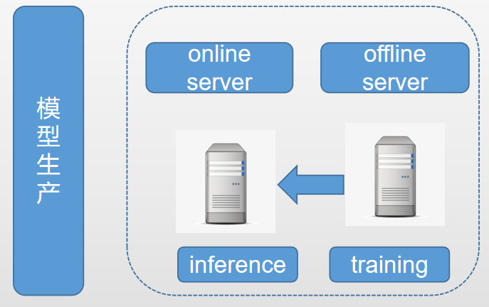
模型层
线下服务器用于Trainning模型，线上服务器用于进行Inference

Slide 41
模型层
线下服务器用于Trainning模型，线上服务器用于进行Inference

Slide 42
感谢语
THANKS!
大学生活即将结束，在此，我要感谢所有教导我的老师和陪伴我一齐成长的同学，他们在我的大学生涯给予了很大的帮助。本论文能够顺利完成，要特别感谢我的导师XXX老师，XXX老师对该论文从选题，构思到最后定稿的各个环节给予细心指引与教导,使我得以最终完成毕业论文设计！
最后，我要向百忙之中抽时间对本文进行审阅，评议和参与本人论文答辩的各位老师表示感谢！
恳请各位老师批评指正！

Slide 43


谢
谢
聆
听
演示完毕
感谢观看

